Slide 1
Internet segura y responsable
¿cómo acompañar a los niños y niñas en internet?
Taller para familias 2017
Versión gruming
Intec inclusión de tecnologías en las escuelas
Buenos aires punto gob punto ar barra educación. En feisbuk y Twiter educación be a

Slide 2
¿qué nos proponemos hoy?
Identificar que en internet circula información sobre nosotros y sobre nuestros niños y niñas
Comprender que usos se le puede dar a esa información
Conocer una problemática actual que puede suceder en internet el gruming
Acercar estrategias de prevención y acompañamiento para un uso seguro de internet

Slide 3
Exploramos nuestra huella digital
¿Quienes somos en el internet?
Les proponemos que busquen su nombre y apellido en internet

Slide 4
Lo que hacemos en internet
Forma parte de nuestra identidad
¿En que tipo de sitio aparezco mencionado o mencionada?
¿qué tipo de imágenes mías aparecen?
¿qué imágenes o contenidos sobre otros publiqué yo?
¿estaba al tanto de la existencia de estos contenidos?
¿Qué publicaciones o contenidos sobre mí fueron creados por otros?
Y se destaca
¿quiénes podrían acceder a esta información?
¿Para qué?

Slide 5
Con toda esta información
Sobre nosotros y los niños y niñas en la bueb
¿a qué nos exponemos?
Nuevas problemáticas de convivencia
Anuncios publicitarios
Comunicaciones invasivas
Engaños o abusos
Suplantaciones de identidad
Personalización de la navegación
Se destaca que sin embargo existen estrategias de prevención y acompañamiento ante estas situaciones

Slide 6
Pensemos juntos cómo cuidarnos
Para trabajar la temática de gruming
Se presenta el enlace de acceso al video
Cuidar nuestra integridad

Slide 7
Para reflexionar juntos
¿Cuál es el problema que cuenta esta historia?
¿cómo creen que se fue construyendo a lo largo del tiempo?
¿Cómo podríamos reconocer una situación similar a la que muestra el video?
¿qué podrían hacer como padres?

Slide 8
¿qué es el gruming?
Es el accionar extorsivo de un adulto que se comunica con un menor niño o adolescente a través de herramientas digitales de comunicación
Correos electrónicos redes sociales chats juegos en líneas y se hace pasar por alguien de su edad con el fin de obtener algún tipo de resultado sexual
El gruming en Argentina es un delito penado con prisión de seis meses a cuatro años ley número 26904

Slide 9
Redes sociales

Slide 10
¿Qué conocemos sobre las redes sociales?
Insta gram
edad permitida más de 13 años
costo gratis
¿qué es?
es una aplicación para compartir imágenes
feisbuk
edad permitida más de 13 años
costo gratis
¿qué es?
es un servicio bueb gratuito que permite conectar a las personas en internet
tuiter
edad permitida más de 13 años
costo gratis
¿qué es?
es un aplicación bueb que permite a los usuarios recibir y publicar mensajes breves

Slide 11
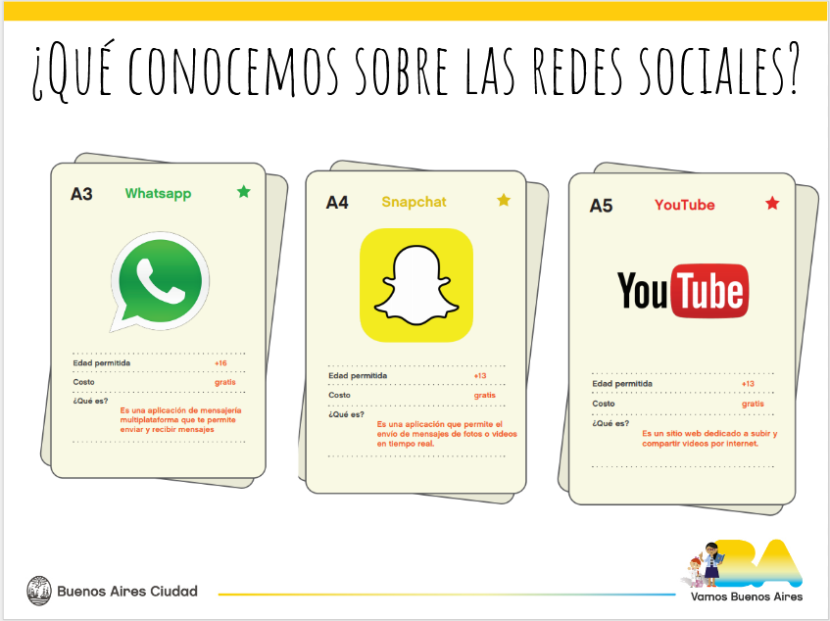
¿Qué conocemos sobre las redes sociales?
was ap
edad permitida más de 16 años
costo gratis
¿qué es?
es una aplicación de mensajería multiplataforma que te permite enviar y recibir mensajes
Esnap chat
edad permitida más de 13 años
costo gratis
¿qué es?
es una aplicación que permite el envío de mensajes de fotos o videos en tiempo real
iu tub
edad permitida más de 13 años
costo gratis
¿qué es?
es un sitio bueb dedicado a subir y compartir videos por internet

Slide 12
Acompañemos a los niños y niñas en las redes sociales para que
No publiquen datos personales
Consulten antes de etiquetar
Puedan bloquear o reportar a quienes los molesten agredan o amenacen
Tengan como amigos sólo a quienes conozcan personalmente
Sus perfiles sean privados

Slide 13
¿Cómo acompañar a los niños y niñas?
Observar cambios de conducta
Dialogar cotidianamente
Conocer y explorar las redes sociales que usan
Observar cambios de conducta
No quiere ir a determinados lugares
Se angustia
Está retraído
Dialogar cotidianamente
¿Qué hiciste hoy en internet?
¿Qué viste?
¿Cómo te sentiste?
¿te ayudo a configurar tu compu?
¿Con quién hablaste?
Conocer y explorar las redes sociales que usan
¿Qué redes sociales usás?
¿me mostrás como funcionan?
¿A quiénes tenés como amigos?

Slide 14
Recursos para configurar las redes sociales
Se presentan los enlaces al
Videotutorial de configuración de seguridad privacidad biografía y etiquetado en feisbuk
Y al Videotutorial de bloqueos y configuración de notificaciones en feisbuk
Para seguir ampliando
Se presentan los enlaces a los tutoriales de feisbuk y tuiter elaborados por Intec
Y recomendaciones para padres de feisbuk tuiter insta gram y esnap chat

Slide 15
Ayuda y orientación
Para familias
Línea 137
Las víctimas contra las violencias ciudad de Buenos Aires
0 800 2 2 2 1 7 1 7 equipo niños del programa las víctimas contra las violencias Ministerio de Justicia y Derechos Humanos de la Nación
Para los niños y niñas
Línea 102
Promoción y asesoramiento sobre los derechos de los chicos y chicas de la ciudad de Buenos Aires las 24 horas

Slide 16
Consejos para nuestros niños y niñas
¿Qué les decimos a nuestros niños y niñas?
Los invitamos a compartir un breve consejo dirigido a los chicos y las chicas de la escuela de la ciudad
Pueden socializarlo en un mural digital en padlet o escribirlo en papel

Slide 17
Acompañar siempre a nuestros niños y niñas
Estas estrategias para abordar el gruming nos ayudarán también a acompañar a nuestros niños y niñas en otras situaciones problemáticas
¿Qué es el ciberbuling?
La modalidad virtual del acoso entre pares sostenida en el tiempo y en la que se construye una escena propia de un espectáculo que persigue obtener visibilidad y atención por parte de quienes están involucrados
Para seguir profundizando
Se presenta el enlace al video
Reflexionar para ser responsables

Slide 18
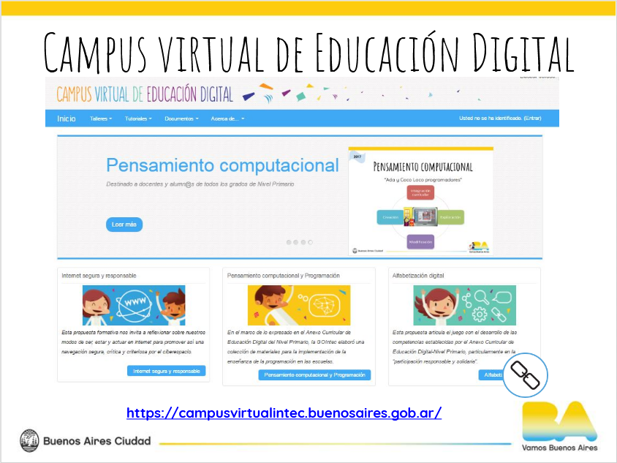
campus virtual de educación digital
acceso a los materiales de formación
El Campus virtual es un espacio en línea en donde los docentes de la ciudad autónoma de Buenos Aires pueden acceder a los recursos de los talleres de formación y acompañamiento pedagógico.
Se presenta el enlace al campus virtual intec

Slide 19
Muchas gracias
Fin de la presentación
Intec Inclusión de tecnologías en las escuelas
Esta obra se encuentra bajo una licencia Cri eitiv Cómons
Atribución. No Comercial. Compartir igual.

